Slide 1
Ostajan opas hankintojen keskittämiseen
Saat parhaan kokemuksen katsomalla tämän esityksen koko näytön tilassa.

Slide 2
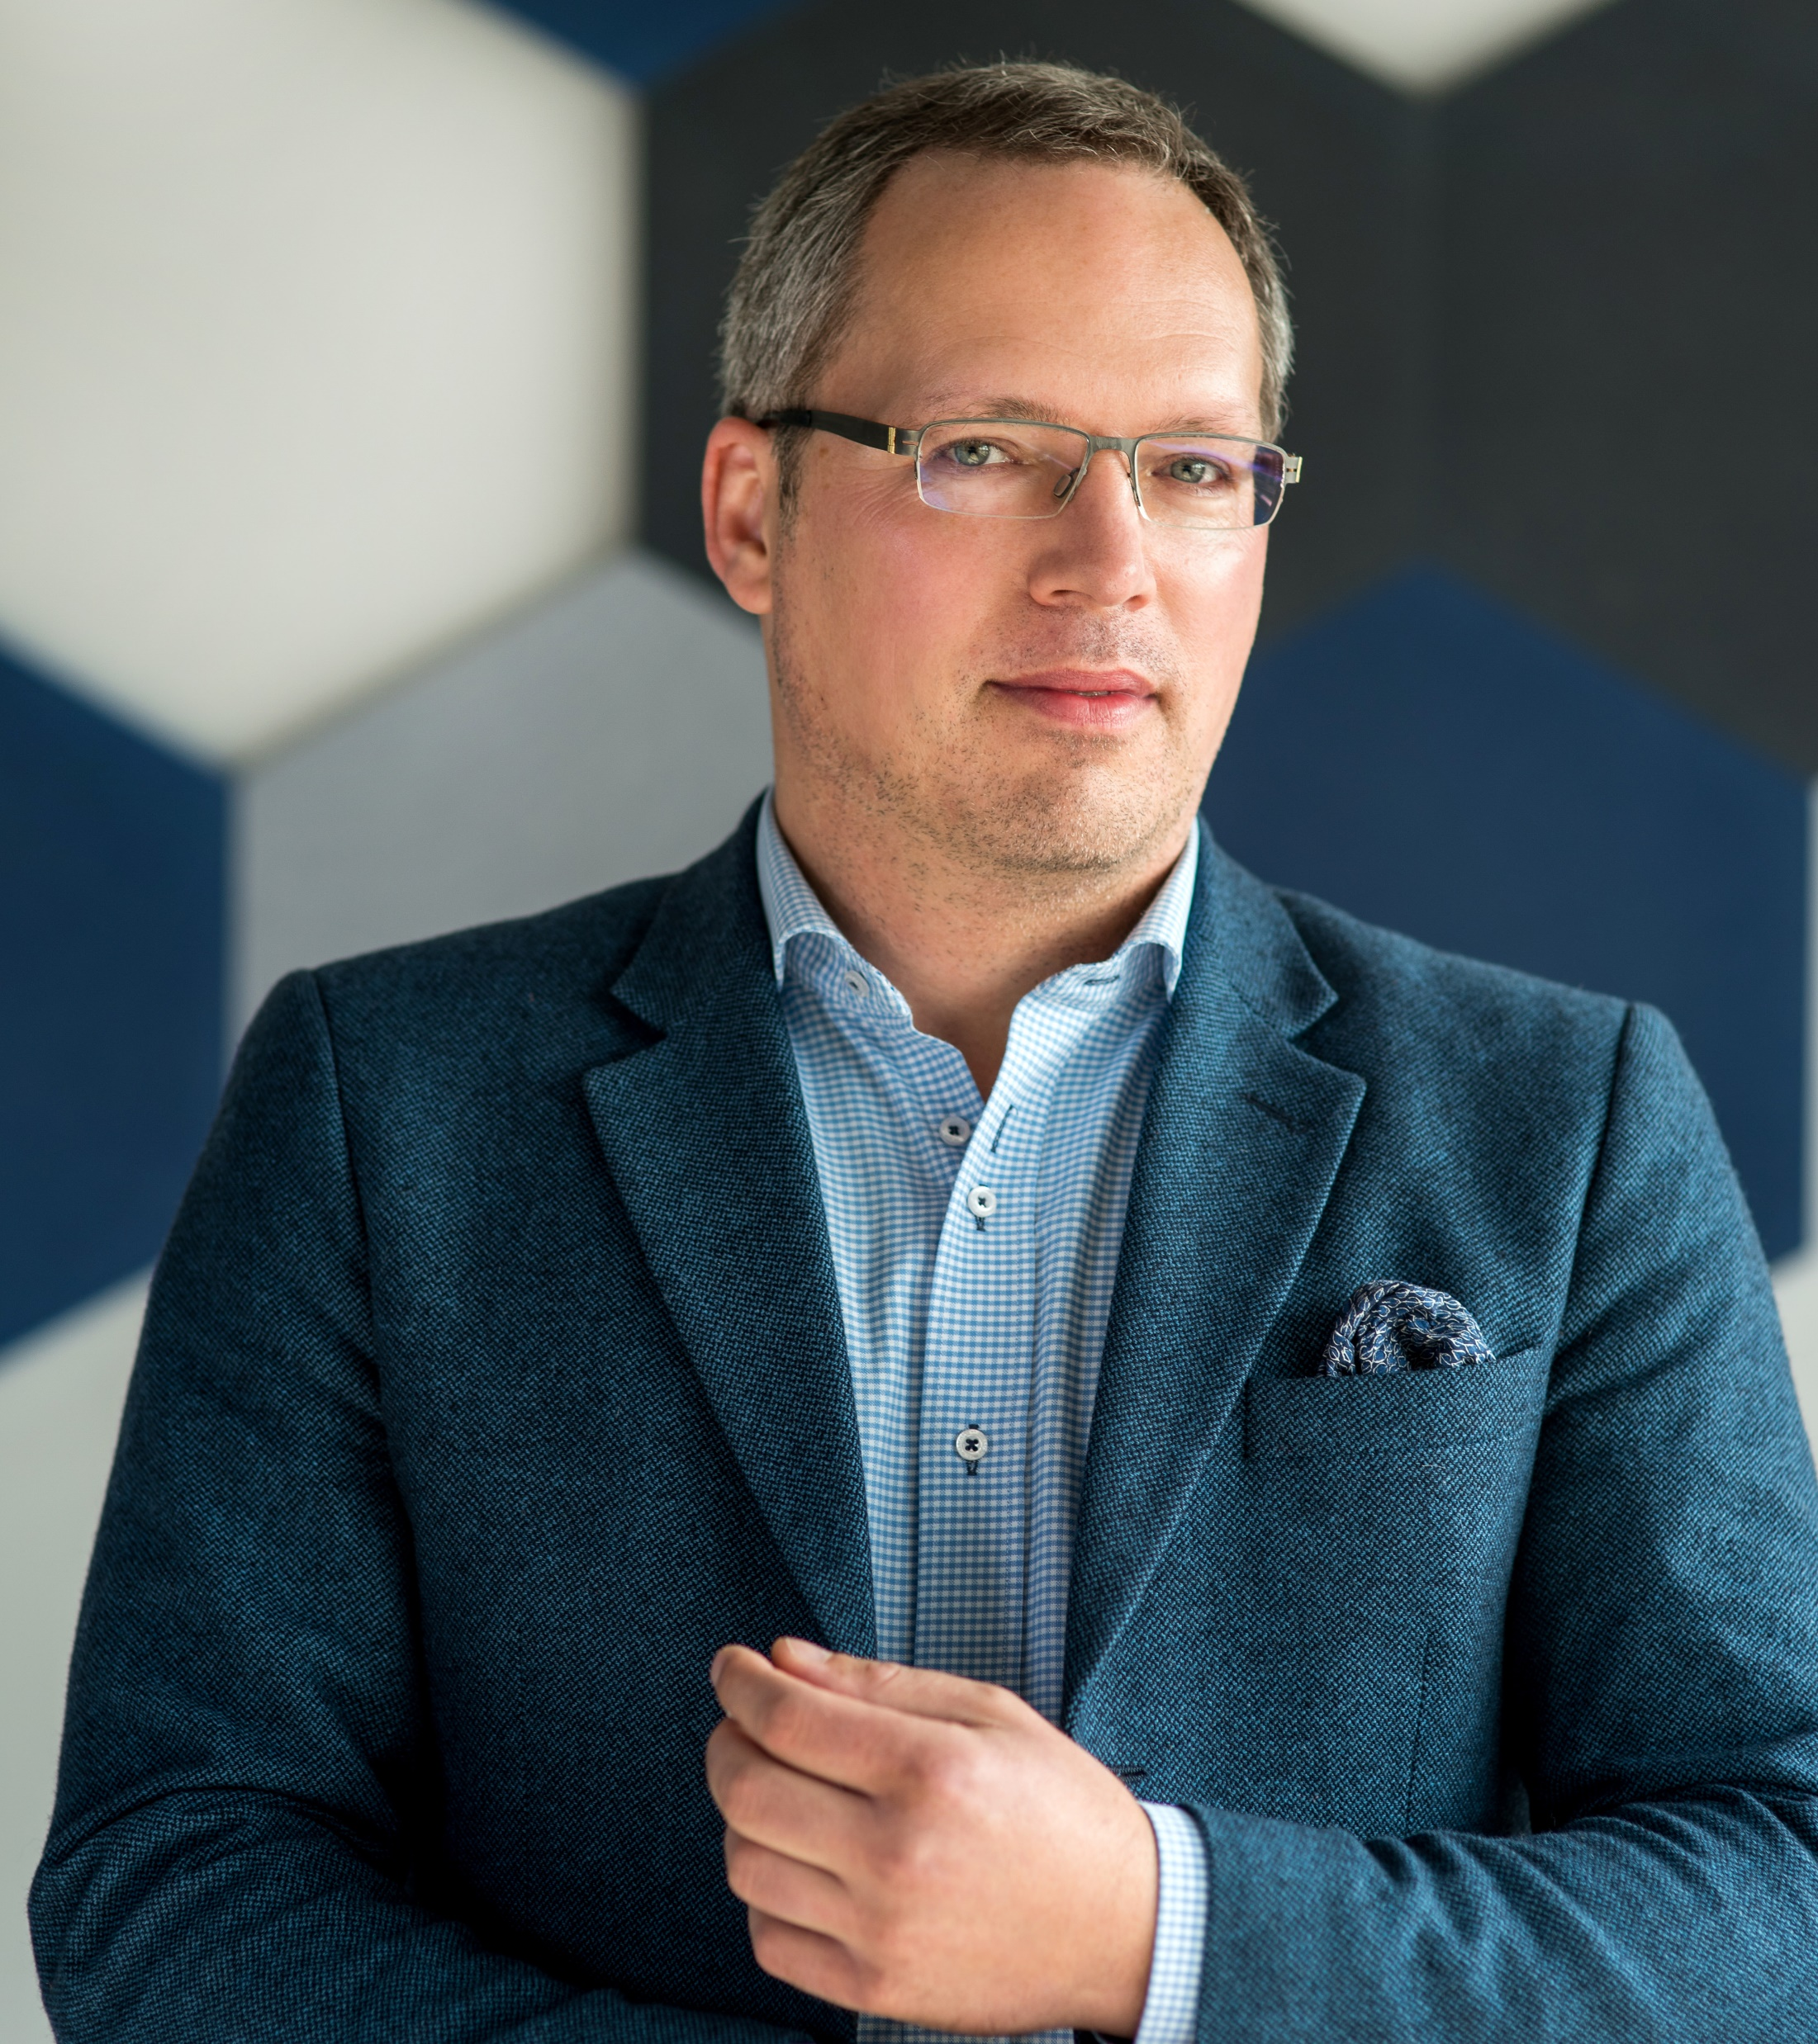
Johdanto
Kiitos kiinnostuksestasi tätä opasta kohtaan – toivottavasti se vastaa tärkeisiin kysymyksiisi hankintojen keskittämisestä.
Olen työskennellyt useiden ostajien kanssa urani aikana, ja mielestäni tärkeimmät tietämisen arvoiset asiat ovat:
Hankintojen keskittämisen edut
Mahdolliset menetelmät hankintojen keskittämiseksi
Miten hankintojen keskittäminen toimii käytännössä
Mahdolliset haitat ja niitä varten tarvittavat ratkaisut
Aloitetaan.
Slawomir Bieszk
Slawomir toimii tällä hetkellä asiakasyksikön johtajana Bufab Polandissa. Hänellä on paljon kokemusta C-osista sekä oston että myynnin osalta.
slawomir.bieszk@bufab.com

Slide 3
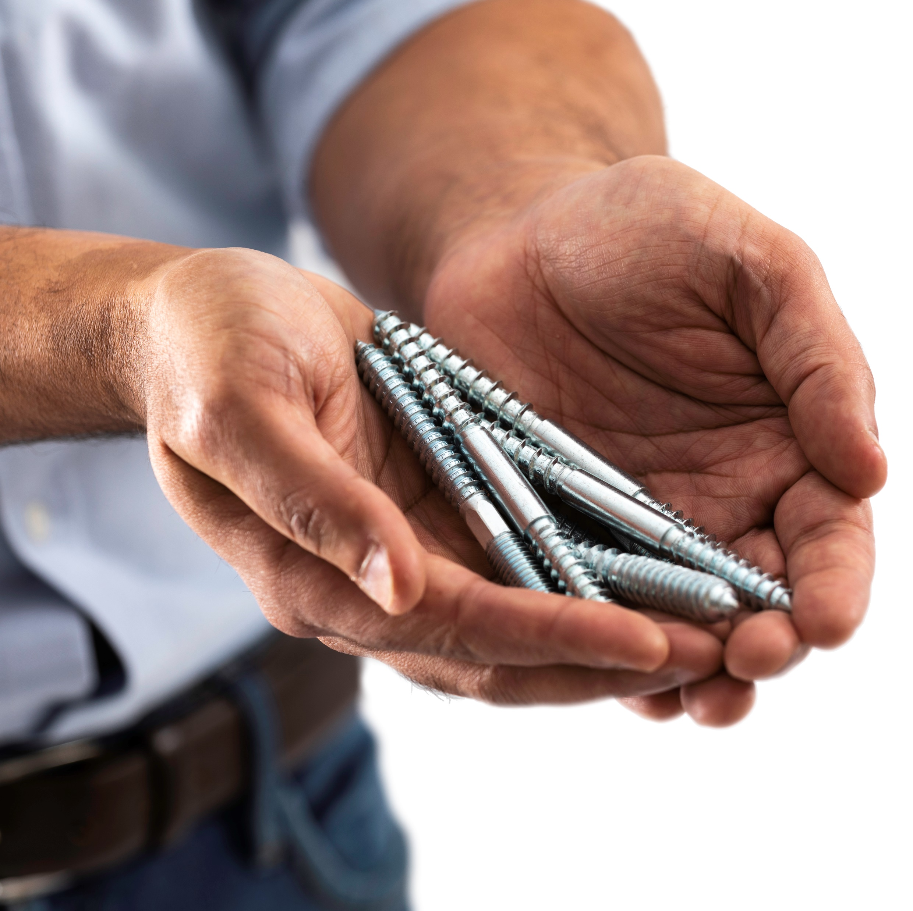
Hankintojen keskittämisen kolme etua

Slide 4

Hankintojen keskittämisen edut
Vähemmän hallintoa
Merkittävin hyöty ostajalle keskitetystä toimittajakannasta on hallinnon vähentyminen.
Kun toimittajia on paljon, seuraavat toimet on tehtävä:
Osien hankinta
Hinnoista neuvottelu
Tilausten tekeminen
Laskujen maksaminen
Toimitusten vastaanotto
…kunkin toimittajan osalta.
Toimittajien määrän vähentäminen poistaa paljon toistuvaa manuaalista työtä – ja antaa aikaa keskittyä muihin asioihin.

Slide 5

Hankintojen keskittämisen edut
Paremmat toimittajasuhteet
Todennäköisesti sinulla ei ole aikaa tutustua toimittajiin syvällisesti – eivätkä toimittajat halua käyttää aikaa suhteen kehittämiseen pienen asiakkaan kanssa.
Tällaisella tilanteella voi olla useita seurauksia:
Hitaampi viestintä
Korkeammat C-osien ostohinnat
Pidemmät ongelmanratkaisun odotusajat
Hankintojen keskittämisen jälkeen sinulla on enemmän aikaa luoda paremmin toimiva suhde kuhunkin toimittajaan. Myös toimittajat näkevät yrityksesi merkittävämpänä asiakkaana.
Ajan myötä tämä voi tarkoittaa suotuisampaa hinnoittelua ja selkeämpää viestintää.

Slide 6
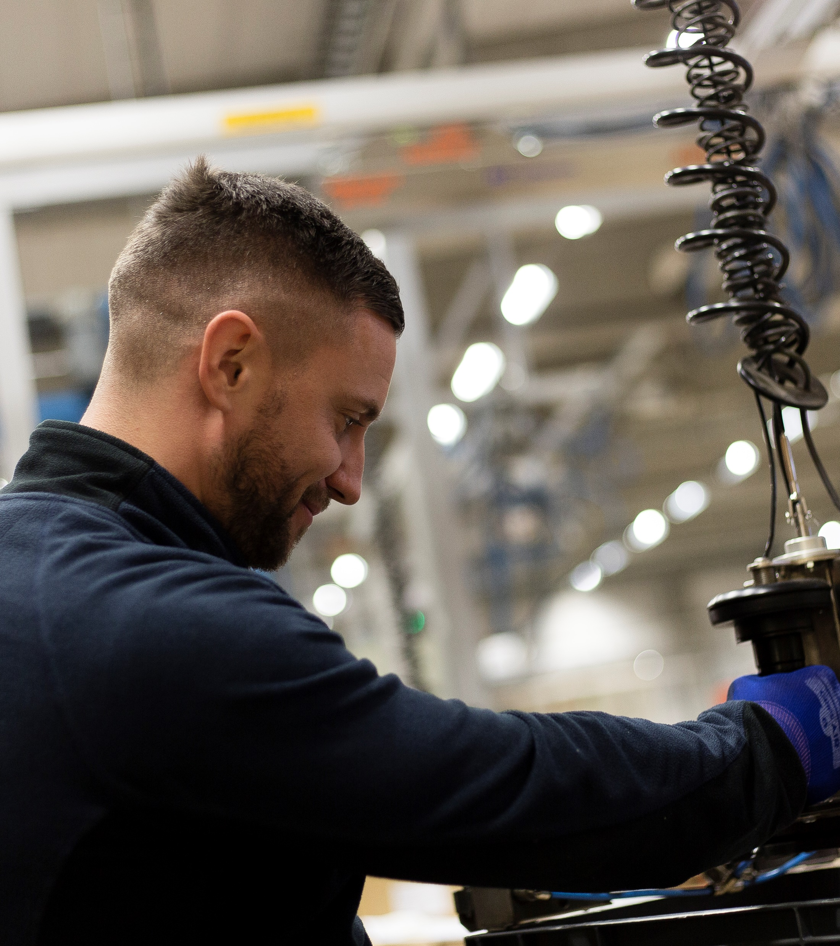
Hankintojen keskittämisen edut
Laadukkaampi valmistus
Seisonta-aika on valtava ongelma mille tahansa valmistustoiminnalle.
Lyhytkin seisonta-aika voi käydä todella kalliiksi, joten sitä kannattaa välttää kaikin keinoin.
Seisonta-ajan syy voi olla koneen rikkoutuminen tai inhimillinen virhe – mutta tuotantolinja voi pysähtyä myös C-osien loppumisen myötä.
Työskenneltäessä liian monien toimittajien kanssa käynnissä olevia tilauksia ja toimituksia on vaikea hallita.
Jos tilanne riistäytyy käsistä, C-osat saattavat loppua tehtaalta – ja syy tästä aiheutuvasta seisonta-ajasta lankeaa ostajalle.
Keskittämällä hankintojasi saat paremman käsityksen C-osien virtauksesta toimintaasi ja voit välttää odottamattoman osapulan.

Slide 7

Kolme menetelmää hankintojen keskittämiseen

Slide 8
Mikä menetelmä on paras?
Jos suunnittelet hankintojen keskittämistä, voit hyödyntää joitakin menetelmiä.
Osittainen keskittäminen
Täysi keskittäminen
Toimittajan hallinnoima varasto (VMI)
Monestakin syystä et välttämättä halua, että yksi toimittaja käsittelee kaikki C-osasi.
Siinä tapauksessa voit keskittää toimintaasi osittain.
Tähän voi liittyä esimerkiksi yhteen toimittajaan siirtyminen yleisimpien C-osien osalta ja monimutkaisten tai epätavallisten osien jättäminen useille toimittajille.
Tällä menetelmällä siirryt käyttämään yhtä toimittajaa, joka huolehtii kaikista C-osiin liittyvistä tarpeistasi.
Sinulla on yksi kumppani, ja kaikkia tilaus-, toimitus- ja maksuprosessejasi on nopeutettu.
C-toimittajasi on kokonaisvastuussa sisäisen C-osavarastosi hallinnasta.
Saat toimittajalta sovellukset ja ohjelmistot varaston seuraamiseksi. VMI-ratkaisut mahdollistavat usein automaattisen tilaamisen, kun osavarastot laskevat tietyn tason alapuolelle.
Voit valita tarpeisiisi parhaiten sopivan logistiikkaratkaisun perustason skannausratkaisusta kokonaisvaltaiseen VMI-ratkaisuun.

Slide 9

Miten hankintojen keskittäminen toimii käytännössä?

Slide 10
Keskittämisprosessi
Aloitus
Tiedot
Analyysi
Arviointi
Business case
Palaute
Tarjous ja sopimus
Toteutus
Tyypillinen hankintojen keskittäminen näyttää tältä – toiminnan aloitusanalyysistä toteutukseen ja seurantaan. Tarkastellaan kutakin vaihetta tarkemmin.
Aloitus
Tämä on keskittämisprosessin aloitusvaihe. Siinä otetaan yhteyttä joko nykyiseen toimittajaan tai kokonaan uuteen toimittajaan.

Slide 11
Keskittämisprosessi
Aloitus
Tiedot
Analyysi
Arviointi
Business case
Palaute
Tarjous ja sopimus
Toteutus
Tyypillinen hankintojen keskittäminen näyttää tältä – toiminnan aloitusanalyysistä toteutukseen ja seurantaan. Tarkastellaan kutakin vaihetta tarkemmin.
Tiedot
Toimittaja alkaa saada perustietoja tämänhetkisestä C-osatoiminnastasi ja lisätietoja siitä, mitä odotat jatkossa.

Slide 12
Keskittämisprosessi
Aloitus
Tiedot
Analyysi
Arviointi
Business case
Palaute
Tarjous ja sopimus
Toteutus
Tyypillinen hankintojen keskittäminen näyttää tältä – toiminnan aloitusanalyysistä toteutukseen ja seurantaan. Tarkastellaan kutakin vaihetta tarkemmin.
Analyysi
Tässä vaiheessa toimittaja tekee tarkemman analyysin C-osatoiminnastasi, kuten tarvitsemistasi osatyypeistä, käyttämistäsi määristä ja käyttöasteista sekä tunnusluvuista, jotka tehostetun ratkaisun on saavutettava.

Slide 13
Keskittämisprosessi
Aloitus
Tiedot
Analyysi
Arviointi
Business case
Palaute
Tarjous ja sopimus
Toteutus
Tyypillinen hankintojen keskittäminen näyttää tältä – toiminnan aloitusanalyysistä toteutukseen ja seurantaan. Tarkastellaan kutakin vaihetta tarkemmin.
Business case
Keskittämisen mahdollistamiseksi on oltava konkreettinen tarve.
Tässä vaiheessa toimittajan pitäisi pystyä osoittamaan liiketoiminnalliset edut, jotka seuraavat muutoksesta ja siitä, että toimittaja ottaa enemmän vastuuta C-osiin liittyvien tarpeidesi täyttämisestä.

Slide 14
Keskittämisprosessi
Aloitus
Tiedot
Analyysi
Arviointi
Business case
Palaute
Tarjous ja sopimus
Toteutus
Tyypillinen hankintojen keskittäminen näyttää tältä – toiminnan aloitusanalyysistä toteutukseen ja seurantaan. Tarkastellaan kutakin vaihetta tarkemmin.
Palaute
Nyt sinulla on tilaisuus hyödyntää oman toimintasi tuntemusta ja ehdottaa muutoksia tarjoukseen. On mahdollista, että suositeltu menetelmä ei joiltakin osin sovi yrityksellesi – tässä vaiheessa voit mukauttaa keskittämissuunnitelmaa toimivammaksi.

Slide 15
Keskittämisprosessi
Aloitus
Tiedot
Analyysi
Arviointi
Business case
Palaute
Tarjous ja sopimus
Toteutus
Tyypillinen hankintojen keskittäminen näyttää tältä – toiminnan aloitusanalyysistä toteutukseen ja seurantaan. Tarkastellaan kutakin vaihetta tarkemmin.
Tarjous ja sopimus
Muutaman palautekierroksen jälkeen sinulla pitäisi olla yhdessä kehittämänne strategia – nyt on aika määrittää hinnat ja allekirjoittaa sopimus, jotta säästäminen voi alkaa.

Slide 16
Keskittämisprosessi
Aloitus
Tiedot
Analyysi
Arviointi
Business case
Palaute
Tarjous ja sopimus
Toteutus
Tyypillinen hankintojen keskittäminen näyttää tältä – toiminnan aloitusanalyysistä toteutukseen ja seurantaan. Tarkastellaan kutakin vaihetta tarkemmin.
Toteutus
Nyt alkaa varsinainen työ uuden menetelmän toteuttamiseksi. Toteutukseen voidaan tarvita jonkin verran aikaa sen mukaan, kuinka vaativia C-osiin liittyvät tarpeesi ovat. Sinun pitäisi alkaa havaita hyötyjä melko varhaisessa vaiheessa.

Slide 17
Keskittämisprosessi
Aloitus
Tiedot
Analyysi
Arviointi
Business case
Palaute
Tarjous ja sopimus
Toteutus
Tyypillinen hankintojen keskittäminen näyttää tältä – toiminnan aloitusanalyysistä toteutukseen ja seurantaan. Tarkastellaan kutakin vaihetta tarkemmin.
Arviointi
Kun keskittäminen on toteutettu, on aika suorittaa arviointi. Arviointi voi tapahtua jonkin aikaa toteutuksen jälkeen. Tavoitteena on tehdä tarvittavia säätöjä prosessin sujuvoittamiseksi.
Ongelmia voidaan tunnistaa ja korjata, ja odottamattomia vaatimuksia voidaan lisätä ratkaisuun. Arvioinnin jälkeen suoritetaan uusi toteutus – ja toimittajasi jatkaa toiminnan arviointia ajan kuluessa eteenpäin.

Slide 18
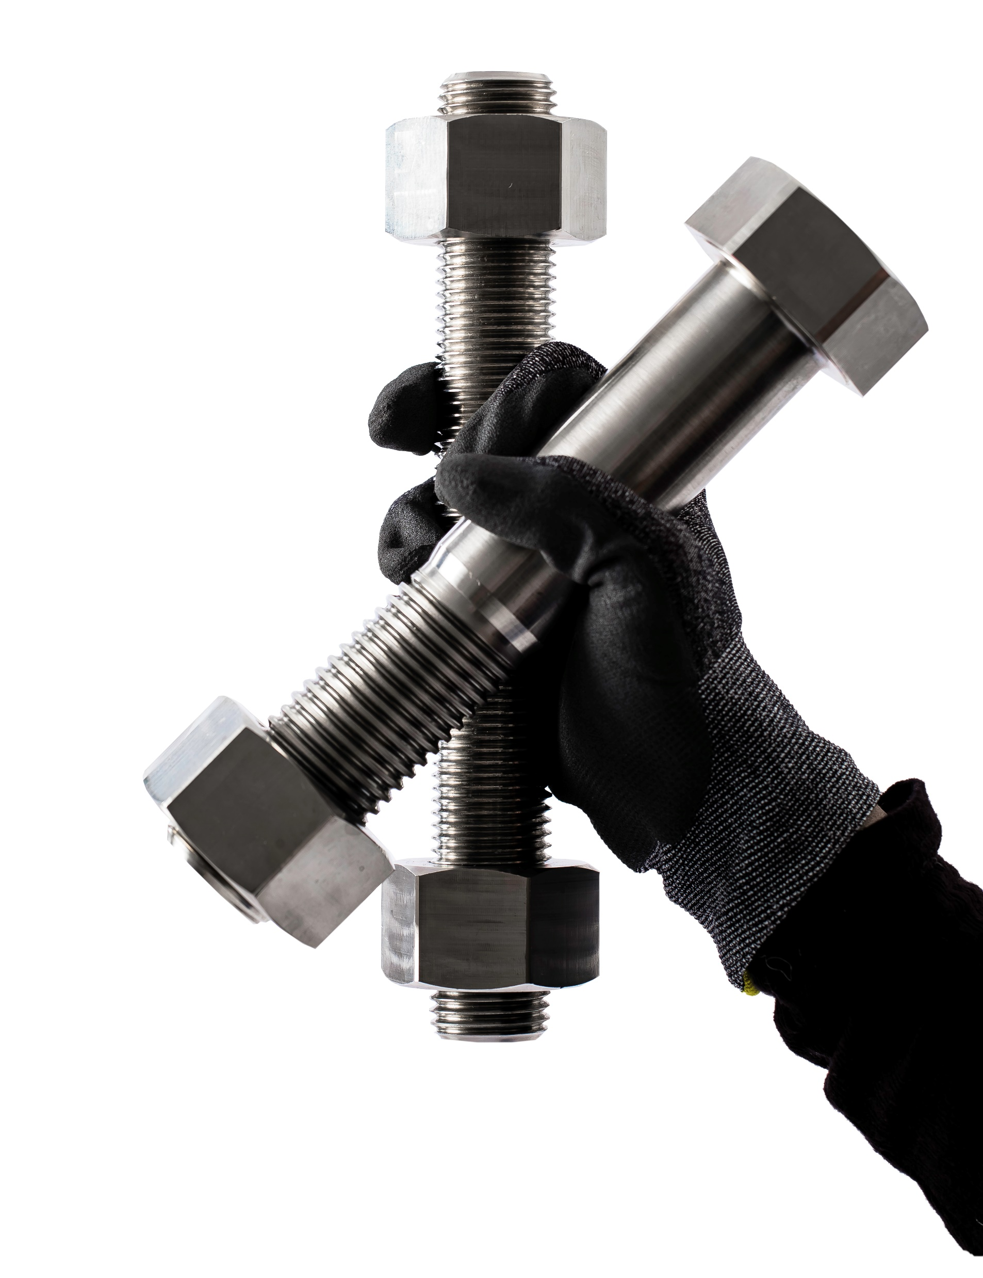
Kolme haittaa hankintojen keskittämisestä

Slide 19
Ajattelemisen arvoisia asioita
Jos työskentelet suuren toimittajamäärän kanssa, suosittelemme aina hankintojen keskittämistä. Tähän liittyy kuitenkin joitakin haittoja, joista monet yritykset ovat huolissaan – mutta niihin on ratkaisuja.
Ei vaikutusvaltaa
Toimitusten turvaaminen
Vaikeat haltuunotot
Kun sinulla on vain yksi tai vain muutama toimittaja, hinnoista voi olla vaikea tinkiä.
Jos sinulla ei ole toista toimittajaa, jonka puoleen kääntyä, sinulla ei ole paljoa vaikutusvaltaa. Toimittaja tietää, ettei sillä ole kilpailijaa, joka uhkaisi liiketoimintaa, joten se voi olla haluton antamaan sinulle alennusta tai muita etuja.
Ratkaisu
Jos valitset fiksun ja luotettavan toimittajan, se ei yritä lypsää rahaa suhteellisen edullisista C-osahinnoista.
Sen sijaan toimittaja pyrkii luomaan suhteen ja parantamaan ostotoimintaasi ajan myötä – se parantaa molempien osapuolten taloudellista menestystä pitkällä aikavälillä.
Ostajana tärkein tehtäväsi on saatavuuden varmistaminen. Kaikkien munien laittaminen samaan koriin ja vain yhden toimittajan varassa oleminen on usein riskialtista. Jos yhdellä toimittajalla on ongelmia tai se ei kykene toimittamaan tarvitsemiasi osia, sinulla on hyvä olla toinen toimittaja varalla.
Ratkaisu
Oikean kumppanin avulla on mahdollista saada sama luotettava osien toimitus ja vähentää samalla hallintoa, alentaa kustannuksia ja saada muita etuja, jotka liittyvät hankintojen keskittämiseen. Jos valitset suuren ja maineikkaan C-osien toimittajan, tällaisella toimittajalla on paljon suurempi alihankkijoiden valikoima kuin sinulla.
Valitsemalla tällaisen toimittajan ulkoistat vikasietoisuuden varmennuksen – näin saat paremman ostokokemuksen ja mielenrauhan.
Vaikka valmistustoimintasi olisi suhteellisen pientä, se on silti varsin monimutkaista. Tuotteesi ovat ainutlaatuisia ja luotettavan toimittajan on ymmärrettävä hyvin tarpeitasi, jotta kumppanuus kantaa hedelmää.
Tällainen vähitellen tapahtuva optimointi saa monet yritykset epäröimään tuotannon tehostamista toimittajien osalta. Yrityksissä ymmärretään tehostamisen edut, mutta muutoksen edellyttämän työmäärän ja mahdollisten ongelmien riskin vuoksi asiaa lykätään.
Ratkaisu
Kaikkien valmistustoimintaa harjoittavassa yrityksessä tehtävien parannustoimien tapaan myös toimittajien vaihtaminen on ajallisesti suuri investointi – mutta jos toimittajakunta on hyvin hajanainen, hyötyä tulee jo lyhyellä aikavälillä. Eikä kaikkea tarvitse tehdä kerralla.

Slide 20
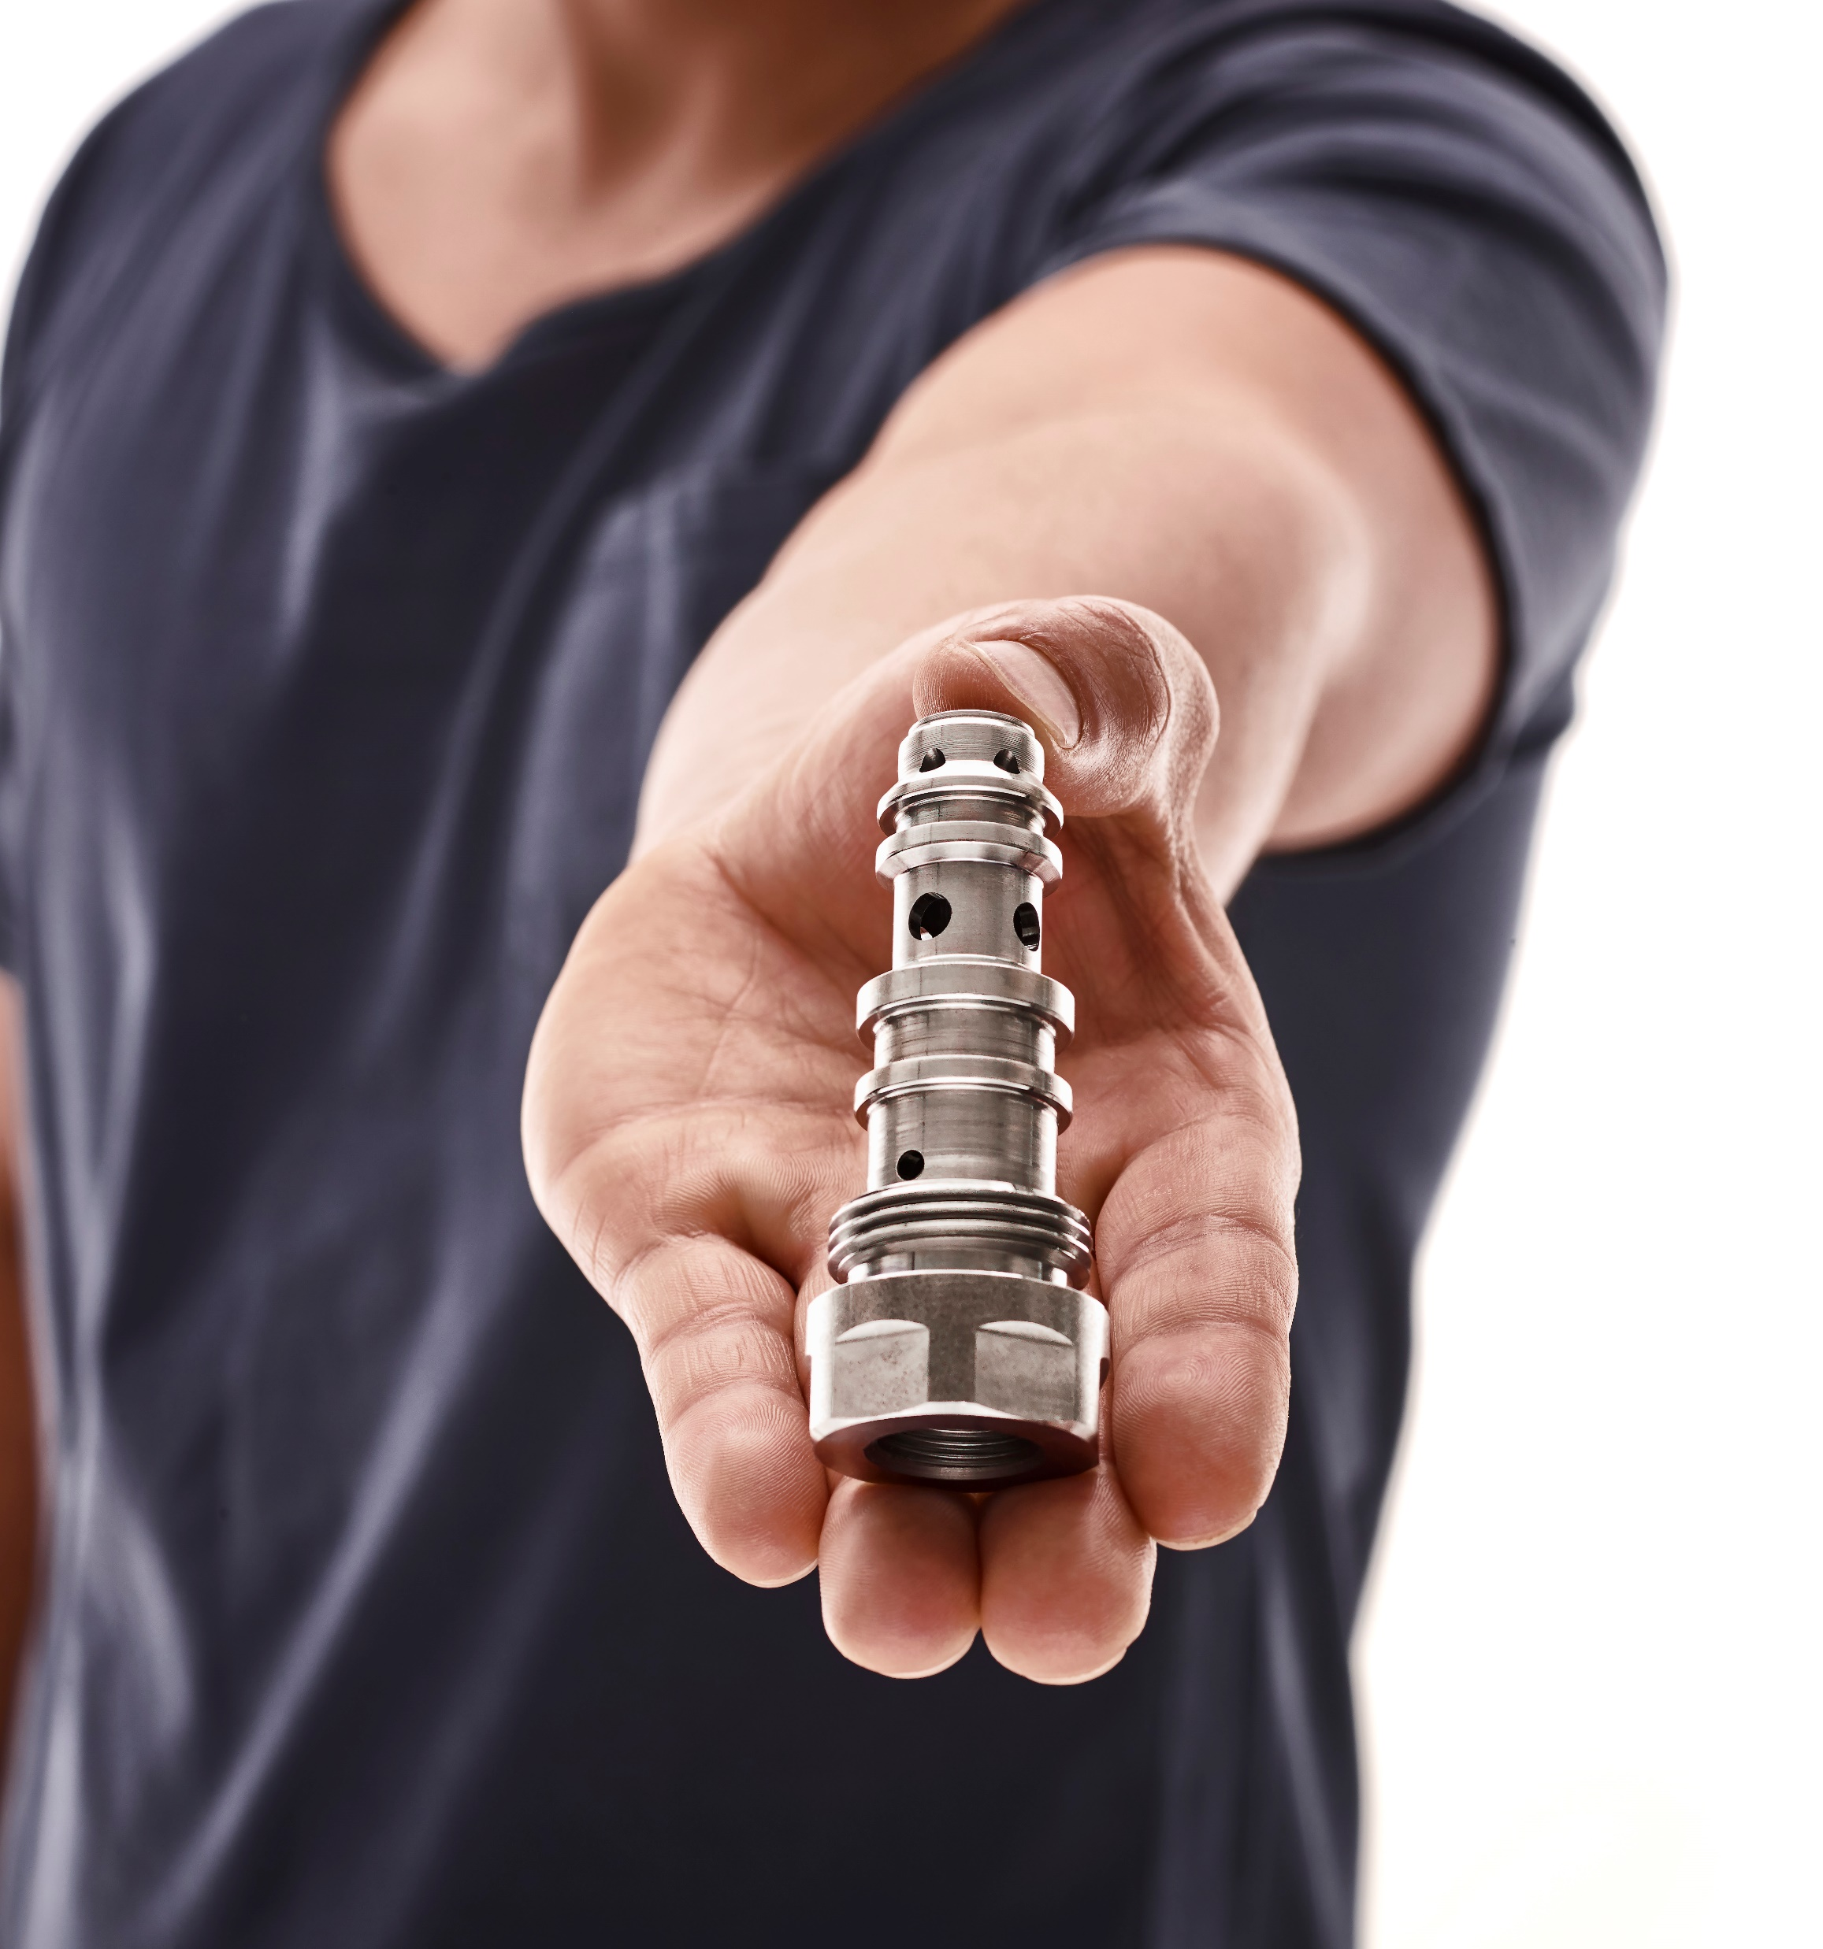
Onnea matkaan!
Kiitos, kun luit tämän oppaan – toivottavasti se vastasi tärkeimpiin kysymyksiisi hankintojen keskittämisestä toimittajien osalta.
Jos haluat lisätietoja tai suunnittelet hankintojen keskittämistä, ota rohkeasti yhteyttä meihin.
Puhu asiantuntijalle

